Slide 1
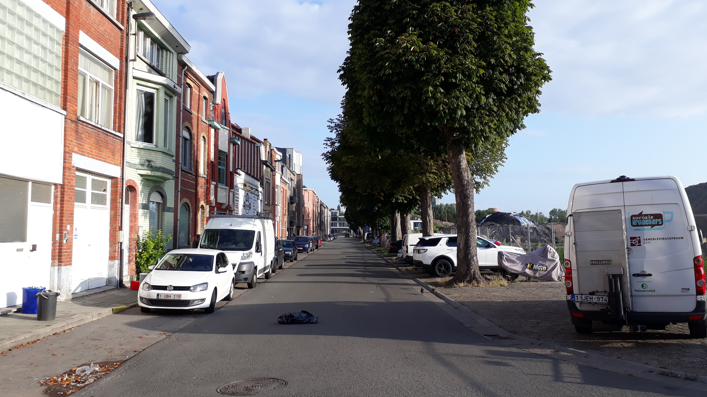
VANDAAG 27/8/19
OM
TER
SNELST
90
70
50
30

Slide 2

TOEKOMST 2020
30
30
30

